Slide 1
Morse Code Reader
От: Кристиян Джургов и Светослав Балтаджиев

Slide 2
Линкове:
Github Repository - https://github.com/Sveli0/Morse-Code-Reader/tree/main
Tinkercad Project - https://www.tinkercad.com/things/baYRQcV3qhe-morse-code-reader

Slide 3
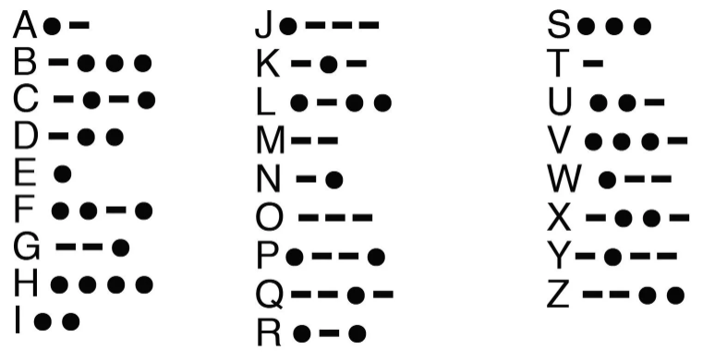
Линия
Точка

Slide 4
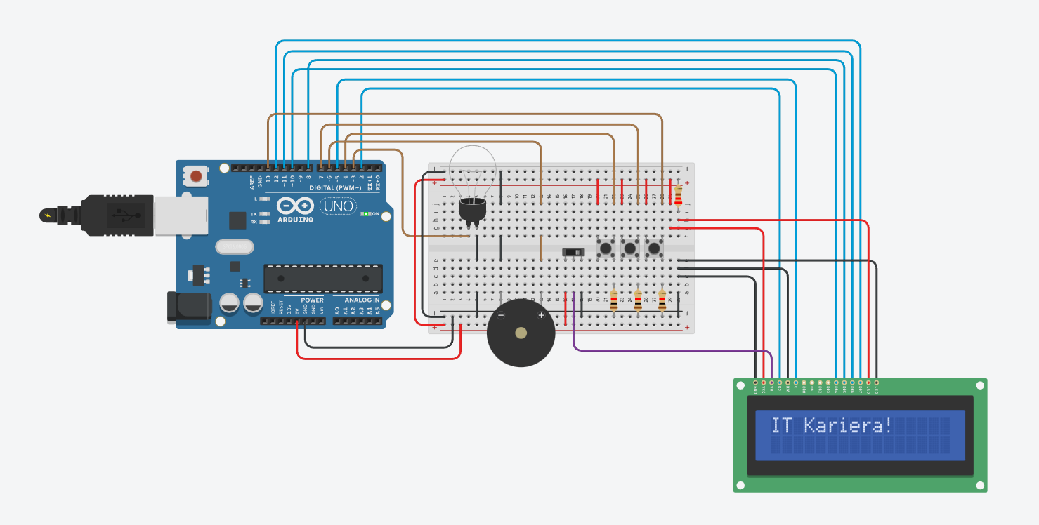

Slide 5
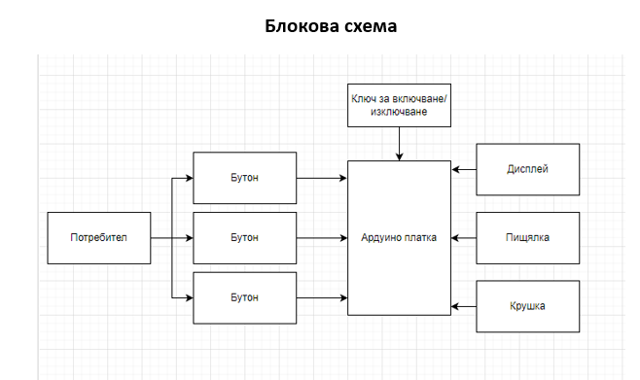

Slide 6
Основни етапи в създаването на проекта
01
Подбирането на елементи
02
Сглобяване на компонентите
03
Писането на кода
04
Писането на документацията

Slide 7
01
Подбирането на елементи

Slide 8
Подбирането на елементи
Платка Arduino Uno R3
Захранваща дъска (Breadboard)
Резистори (Resistor)
Бутони (Pushbutton)
Суич (Slideswitch)
Звънец (Piezo)
Крушка (Light Bulb)
Дисплей (LCD Display)

Slide 9
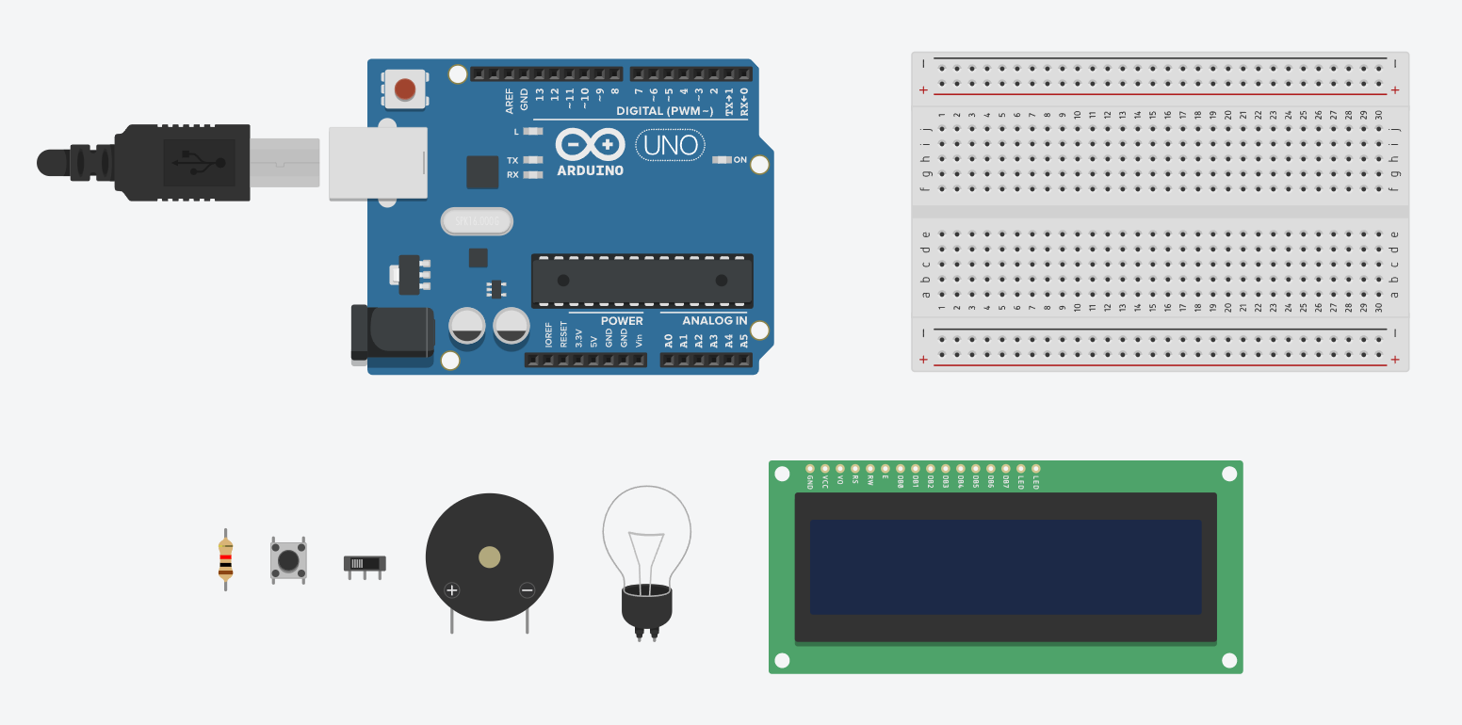

Slide 10
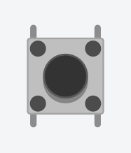
Бутони
С помощта на 3 бутона, ние:
Въвеждаме морзовият код за определена буква
Изписваме последната въведена буква върху дисплея
Изтриваме написаното върху дисплея

Slide 11
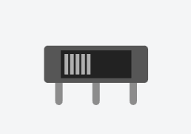
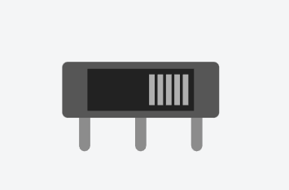
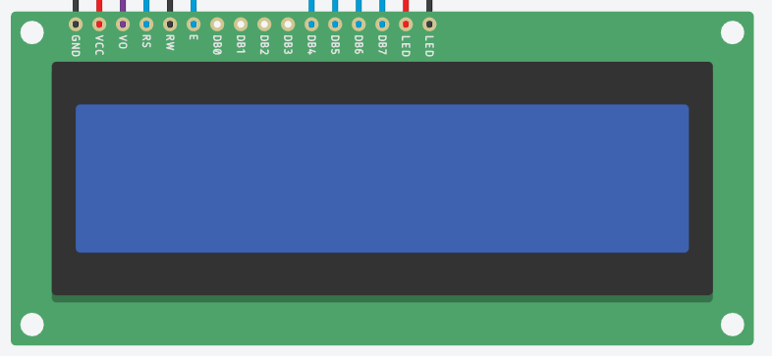
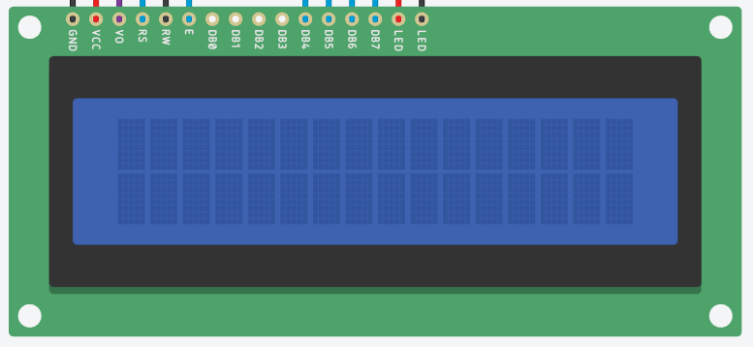
Суич
Суича се използва за:
Включване на дисплея
Изключване на дисплея

Slide 12
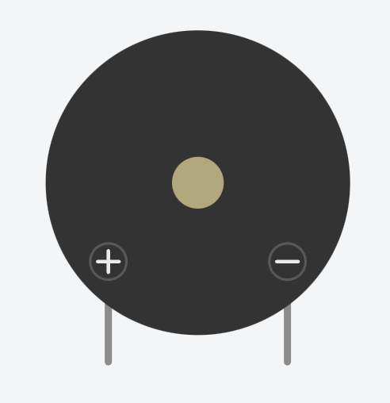
Звънец
Звънецът се използва за:
Издаване на звук по време на въвеждането на морзовият код

Slide 13


Крушка
Крушката се използва за:
Святкане и изгасване по време на въвеждането на морзовият код

Slide 14
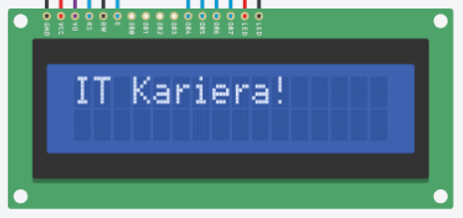
Дисплей
Дисплеят се използва за:
Извеждане на текст от морзовият код след преобразуването

Slide 15
02
Сглобяване на компонентите

Slide 16
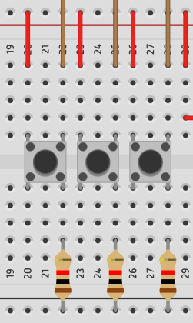
Трите бутона, които извършват главната функционалност, са свързани с червени жички към 5 волта ток и към земята с резистори.
При натискането на бутоните се задействат крушката, звънецът и дисплея.

Slide 17
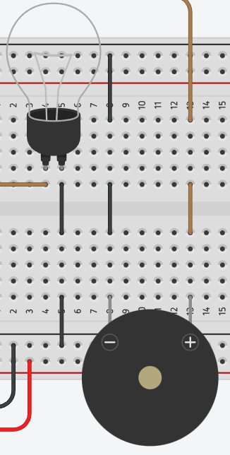
Крушката и звънецът са свързани с черни жички към земята и с кафяви жички към пиновете на платката, за да могат да получават информация от бутоните.

Slide 18

Суичът е свързан с червена жичка към тока и с черна жичка към земята. Той също е свързан с лилава жичка към дисплея, за да го включва и изключва.

Slide 19
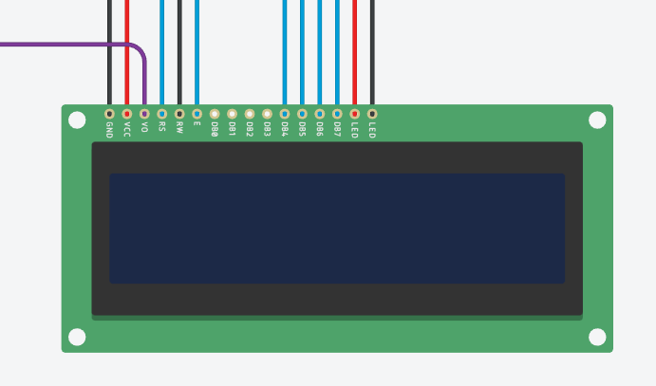
Дисплеят е свързан с 2 червени жички към тока, с 3 черни жички към земята, с 1 лилава жичка към суича и със 6 сини жички към платката.

Slide 20
03
Писането на кода

Slide 21

Кода е написан на C++ във Visual Studio Code. Оттам го прехвърлихме в Tinkercad.

Slide 22
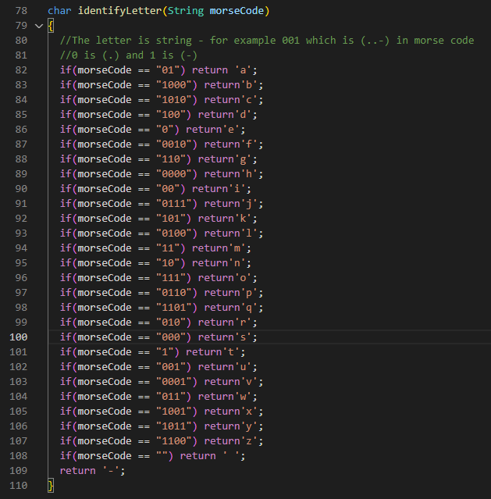
Главната част на кода се състои в метода identifyLetter(), който приема string с нули и единици. Нулите отговарят на точки в морзовият код, а единиците на тирета. Методът намира на коя буква отговаря комбинацията от нули и единици и я връща, за да може тя да се изпише в дисплея.

Slide 23
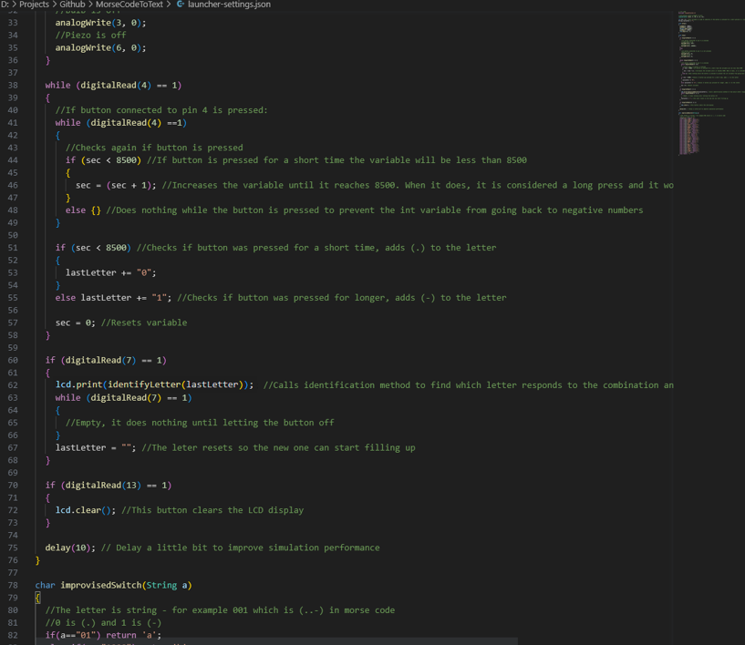
Това е част от кода, повече информация за него има в коментарите и в документацията на проекта в Word.

Slide 24

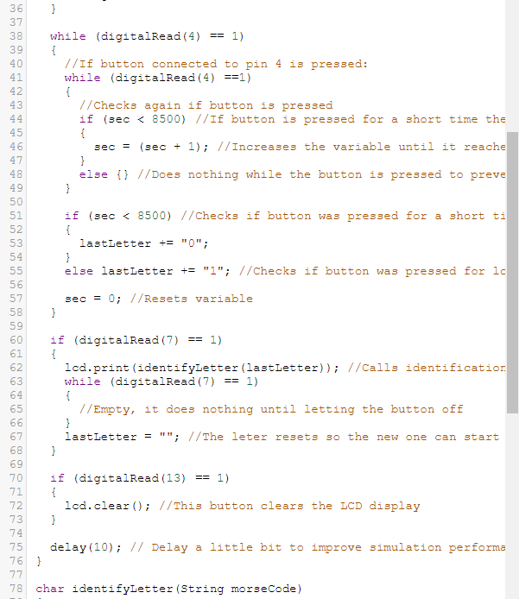
Това е същата част от кода, но вече в Tinkercad.

Slide 25

За споделянето на кода и документацията между екипа, използвахме Github Desktop.

Slide 26
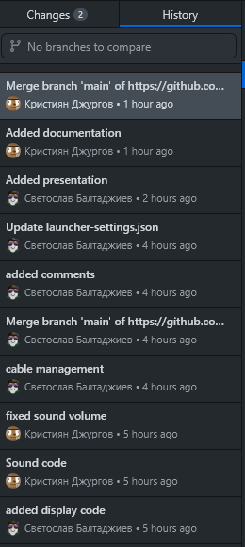
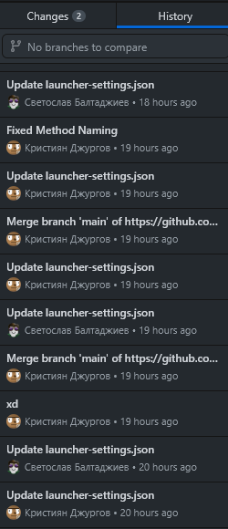
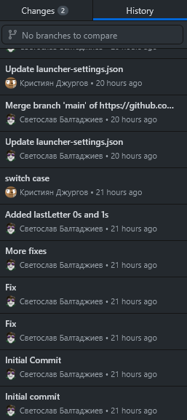
Част от Github commit-ите.

Slide 27
04
Писането на документацията

Slide 28


Документацията е написана след като проекта вече е завършен. Тя се състои от PowerPoint презентация и Word документ, които са качени в repository-то на проекта. Word документацията навлиза по-дълбоко в процеса на изготвяне на проекта.

